Slide 1
Dysgu o COVID-19
Helpu timau i symud ymlaen

Slide 2

Croeso
Trwy ddod i’r gweithdy hwn, byddwch:
Yn cael amser i oedi a myfyrio ar eich profiad yn ystod Covid-19
Yn gallu trafod eich profiad a’ch syniadau ar gyfer newid gydag aelodau eich tîm
Yn datblygu cynllun ar gyfer symud ymlaen.

Slide 3
Moesau
Rhai cynigion i helpu’r cyfarfod rhithwir hwn fynd yn hwylus:
Mae troi eich fideo ymlaen yn ei gwneud hi’n haws teimlo’n gysylltiedig. Cadwch eich fideo ymlaen (os yw eich wi-fi yn caniatáu hynny)
Diffoddwch y sŵn pan na fyddwch yn siarad
Mae’n anos canolbwyntio ar-lein nag yn bersonol. Talwch sylw i’ch lefelau canolbwyntio a rhowch egwyl i chi’ch hun os bydd angen
Gwnewch eich cyfraniadau yn gryno ac yn glir. Does dim o’i le ar gymryd saib i feddwl!
Gall y blwch sgwrsio gael ei ddefnyddio i rannu materion a gofyn cwestiynau. Mae’n opsiwn hefyd os nad ydych chi’n teimlo’n gyfforddus i siarad ar-lein
Gallai’r cyfarfod godi rhai materion anodd. Gofalwch amdanoch eich hun a gadael yr ‘ystafell’ os bydd angen.

Slide 4
Crynodeb o heddiw
Cyflwyno / Torri’r garw
Cyfle i ddod i adnabod eich gilydd yn well
Caffi sgwrsio
Cyfle i drafod ein myfyrdodau
Egwyl
Gwneud synnwyr ar y cyd
Datblygu llwybr o’r argyfwng
Trafodaeth derfynol
Cytuno ar rai camau allweddol a chynnig meddyliau terfynol
Diwedd
Bydd y gweithdy’n para tua 90 munud ac, felly, bydd yn gorffen am xxx

Slide 5

Torri’r Garw
Yn fyr, bydd pawb yn:
Cyflwyno’u hunain
Beth yw eich rôl
Pa gyfres neu lyfr rydych chi wedi’i fwynhau dros y cyfnod clo (ac os ydych am wneud – pam wnaethoch ei fwynhau!)

Slide 6
Caffi Sgwrsio
Defnyddiwch y canlynol yn sail i fynegi’ch meddyliau (defnyddiwch y fframwaith a gwblhaoch cyn y gweithdy hwn i roi ffrâm i’ch cyfraniad)
Rydych chi’n newid ac yn addasu eich gweithredoedd a’ch penderfyniadau drwy’r amser – hyd yn oed os nad ydych yn ymwybodol o hynny.
A allwch feddwl am ffyrdd rydych chi wedi newid eich ymarfer dros yr wythnosau diwethaf sydd wedi gwneud gwahaniaeth buddiol i’r gofal a ddarparwch?
Beth yw’r posibiliadau newydd sy’n dod i’r amlwg a weloch neu eu profi dros yr wythnosau diwethaf, ac rydych am iddynt barhau?
Beth gallwch ei wneud yn wahanol nawr?

Slide 7

cc http://www.liberatingstructures.com/17-conversation-cafe/
Caffi Sgwrsio
Y Rheolau
Cadwch at yr amser. Bydd yr arweinydd yn cadw amser
Cylch 1 (10mun): Bydd pob person yn cyflwyno’i hun ac yn siarad am 1 funud, gan rannu’u barn am y cwestiwn, heb adborth nac ymateb
Cylch 2 (10mun): Gan fynd o gwmpas eto heb ymateb, bydd pob person yn rhannu’i feddyliau a’i deimladau ar ôl gwrando ar bawb yn y grŵp (1 funud yr un)
Cylch 3 (15mun): Trafodaeth agored yn y grŵp i alluogi pobl i dreiddio ymhellach i’r cwestiwn, rhannu barn neu safbwyntiau pellach gydag eraill, a dysgu rhagor am yr hyn a glywsont hyd yn hyn
Cylch 4 (10mun): Caiff bob person funud i rannu’r hyn y mae wedi’i gymryd o’r sgwrs.

Slide 8
cc http://www.liberatingstructures.com/17-conversation-cafe/
Caffi Sgwrsio
Rydych chi’n newid ac yn addasu eich gweithredoedd a’ch penderfyniadau drwy’r amser – hyd yn oed os nad ydych yn ymwybodol o hynny.
A allwch feddwl am ffyrdd rydych chi wedi newid eich ymarfer dros yr wythnosau diwethaf sydd wedi gwneud gwahaniaeth buddiol i’r gofal a ddarparwch?
Beth yw’r posibiliadau newydd sy’n dod i’r amlwg a weloch neu eu profi dros yr wythnosau diwethaf, ac rydych am iddynt barhau?
Beth gallwch ei wneud yn wahanol nawr?
Cylch 1 (10mins): Bydd pob person yn cyflwyno’i hun ac yn siarad am 1 funud, gan rannu’u barn am y cwestiwn, heb adborth nac ymateb
Cylch 2 (10mun): Gan fynd o gwmpas eto heb ymateb, bydd pob person yn rhannu’i feddyliau a’i deimladau ar ôl gwrando ar bawb yn y grŵp (1 funud yr un)
Cylch 3 (15mun): Trafodaeth agored yn y grŵp i alluogi pobl i dreiddio ymhellach i’r cwestiwn, rhannu barn neu safbwyntiau pellach gydag eraill, a dysgu rhagor am yr hyn a glywsont hyd yn hyn
Cylch 4 (10mun): Caiff bob person funud i rannu’r hyn y mae wedi’i gymryd o’r sgwrs

Slide 9

Egwyl
Cyfle i fynd am dro, cael cwpaned o de, addysgu’r plant!
5 munud

Slide 10
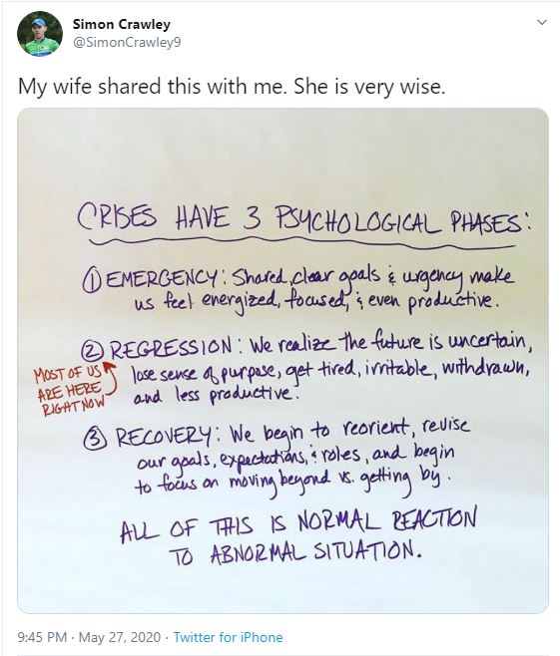
Ble rydych chi’n awr?
Argyfwng: gyda nod clir a chyffredin, mae egni a pherfformiad y tîm yn codi. Mae ymatebion yn teimlo’n llawn pwrpas.
Atchweliad: mae pobl yn blino, yn dechrau gwrthdaro am fân bethau, ac yn llai cynhyrchiol.
Adfer: mae timau’n ailagor, yn ailadeiladu, yn paratoi at y dyfodol.
If You Feel Like You’re Regressing, You’re Not Alone, Harvard Business Review, 2020 https://hbr.org/2020/05/if-you-feel-like-youre-regressing-youre-not-alone

Slide 11
Gwneud Synnwyr ar y Cyd
Deall mesurau ymateb i argyfwng
Addaswyd o’r fframwaith a luniwyd gan yr RSA ac Ian Burbidge
https://www.thersa.org/contentassets/007f26fb853f4f118994b819b658b331/understanding-crisis-response-measures.pdf

Slide 12
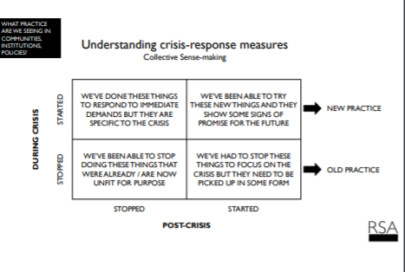

Slide 13
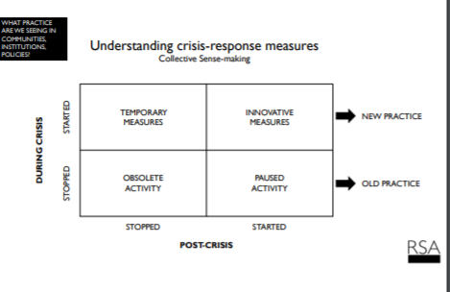

Slide 14
Datblygu Llwybr Allan o’r Argyfwng
Gweithgarwch Darfodedig
Mae’r argyfwng wedi golygu bod timau wedi rhoi’r gorau i wneud pethau. Naill ai am nad ydynt yn addas i’w diben neu oherwydd eu bod yn ddarfodedig o ganlyniad i’r argyfwng. Ar ôl yr argyfwng, mae’n bosibl y gallwn ollwng ein gafael ar rai o’r rhain – nid yn unig y pethau sy’n ddirym oherwydd yr argyfwng, ond y pethau hynny y gwyddom nad ydynt yn addas i’w diben mwyach. I rai, gall fod yn anodd iddynt ollwng eu gafael, ond efallai mai dyma’r cyfle y bydd llawer wedi bod yn aros amdano i ddileu arferion gwastraffus.

Slide 15
Datblygu Llwybr Allan o’r Argyfwng
Gweithgarwch Gohiriedig
Bydd timau wedi rhoi’r gorau i wneud pethau am gyfnod dros dro er mwyn cyfeirio adnoddau at yr ymateb i’r argyfwng. Bydd angen ailddechrau llawer o’r rhain. Bydd yr ymarfer hwn yn helpu pobl i ailddechrau mesurau mewn ffordd sensitif i’r cyd-destun sydd wedi newid, nid dim ond yn copïo a gludo’r dulliau fel yr oeddent cyn y firws.

Slide 16
Datblygu Llwybr Allan o’r Argyfwng
Mesurau Dros Dro
Bydd timau wedi gorfod ymateb i’r argyfwng ar y pryd gyda ffyrdd o weithio a all fod yn amhriodol yn y byd ar ôl Covid. Bydd angen terfynu’r mesurau hyn. Eto, gall fod yn haws dweud na gwneud hyn. Er efallai na fydd llawer o’r ffyrdd hyn o weithio wedi cael amser i gyfundrefnu, gallant ddeillio o gryn ymdrech gorfforol ac emosiynol, felly bydd ymlyniad iddynt. Efallai bydd yn well gan rai pobl y ffyrdd hyn o weithio oherwydd y ffaith eu bod yn torri trwy reolaeth a biwrocratiaeth – ond efallai na fydd hyn yn briodol wrth nesáu at y normal.

Slide 17
Datblygu Llwybr Allan o’r Argyfwng
Mesurau Arloesol
Mae’r gostyngiad mewn biwrocratiaeth a rheolaeth, a’r ffocws a’r cyllid sydd wedi’u darparu gan yr argyfwng, wedi creu maes parod ar gyfer arbrofi ac arloesi. Efallai y bydd timau eisiau parhau â llawer o’r newid hwn ar ôl Covid, nid dim ond i arferion ond mewn ymddygiadau.
Y dasg ar ôl yr argyfwng yw helpu timau i nodi’r rhain a dod o hyd i ffyrdd o fwyhau a gwreiddio’r newidiadau a’r arloesiadau mwyaf addawol.

Slide 18
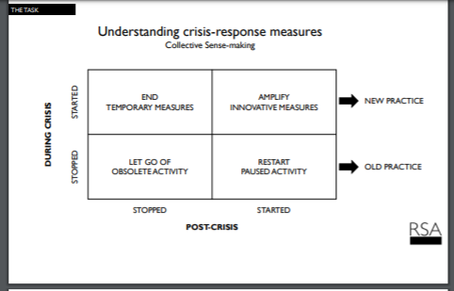

Slide 19
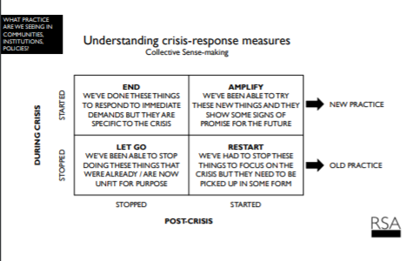
Datblygu llwybr allan o’r argyfwng
Cyfarwyddiadau’r Ymarfer
Gan ddefnyddio’r swyddogaeth sgwrsio, teipiwch yr allweddair ac yna eich ateb.
Gwnawn hyn un gair ar y tro – gwrandewch am gyfarwyddiadau.
Yr allweddeiriau yw:
TERFYNU – (dros dro)
MWYHAU – (arloesol)
GOLLWNG GAFAEL – (darfodedig)
AILDDECHRAU – (gohiriedig)

Slide 20
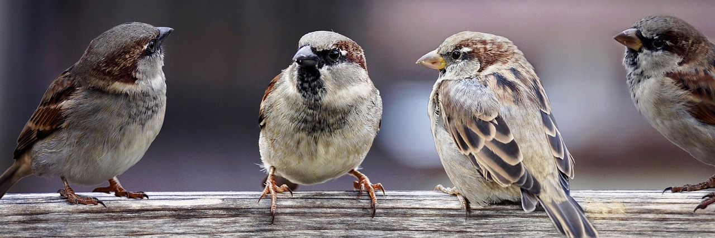
Trafodaeth Derfynol
Cyfle olaf i rannu myfyrdodau
1 funud y person – 10 munud
Sgwrs grŵp derfynol – 5 munud
Byddwn yn llunio cofnod o’r canlyniadau o’r ystafell sgwrsio ac yn eu rhannu (heb briodoli dim)
Beth wnewch chi nesaf?

Slide 21
Diwedd
Diolch am fynychu; rhowch wybod i ni (drwy’r swyddogaeth sgwrsio)
Beth aeth yn dda
Byddai’n well fyth petai...

Slide 22
Diolch.
Crëwyd y pecyn cymorth hwn gan Gwelliant Cymru i’w addasu gan y GIG yng Nghymru. Os oes gennych unrhyw ymholiadau, cysylltwch â: Paul Gimson (Paul.Gimson@wales.nhs.uk) neu Lois Andrews (Lois.Andrews2@wales.nhs.uk)

